Slide 1
Guida inserimento progetto Bando Ricerca Sociale: Scienza Tecnologia e Società

Slide 2
Accesso all’Area Riservata
Nel caso in cui non si disponga di username e password per l’accesso all’Area Riservata, sarà necessario procedere alla registrazione. Per ricevere le credenziali di accesso rivolgersi al Grant Office della propria Organizzazione.
Dal sito istituzionale di Fondazione Cariplo, www.fondazionecariplo.it, si può accedere all’Area Riservata tramite il collegamento «LOGIN» in alto a destra.

Slide 3
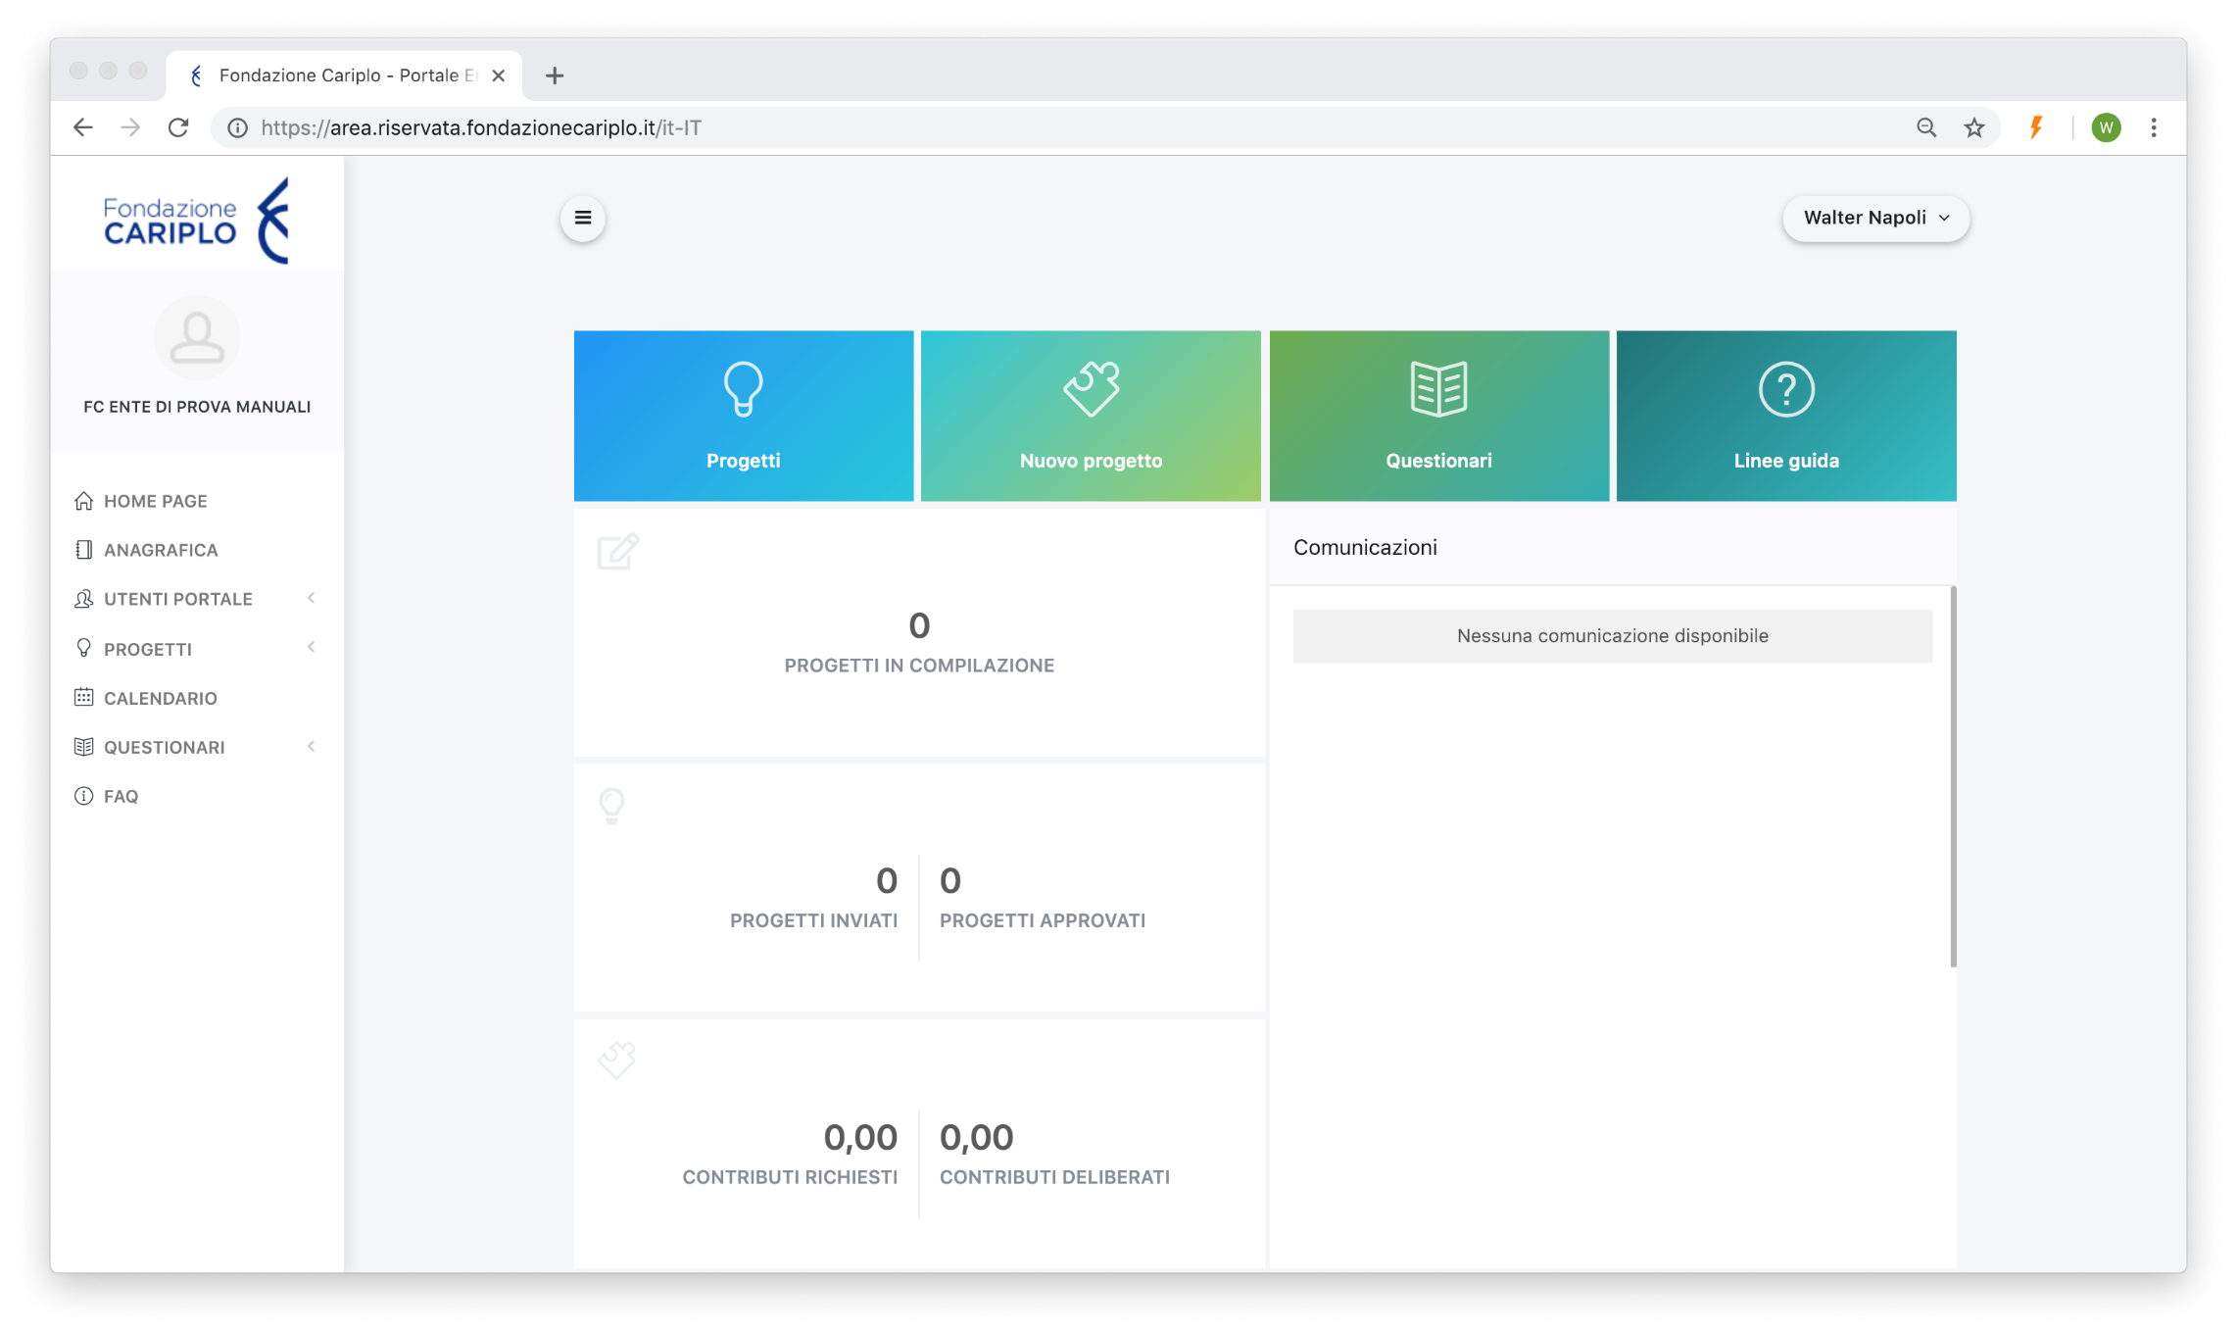
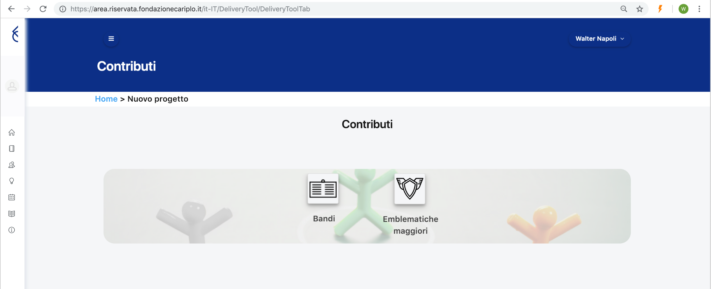
Inserimento progetto
Cliccare «Nuovo progetto» e, successivamente, «Bandi».

Slide 4
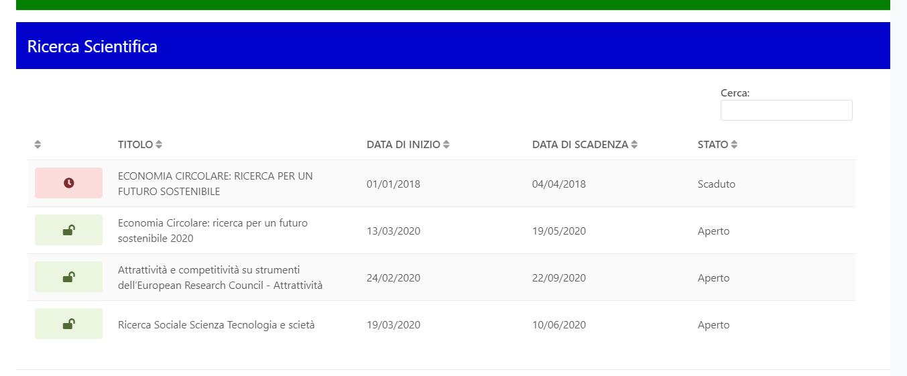
Inserimento progetto
Da questa pagina sarà possibile selezionare l’area filantropica Ricerca Scientifica per visualizzare il bando Ricerca Sociale. Cliccare sul nome dello strumento erogativo per accedere alla pagina di riepilogo del bando al cui interno sono presenti le informazioni utili ai fini della presentazione.

Slide 5
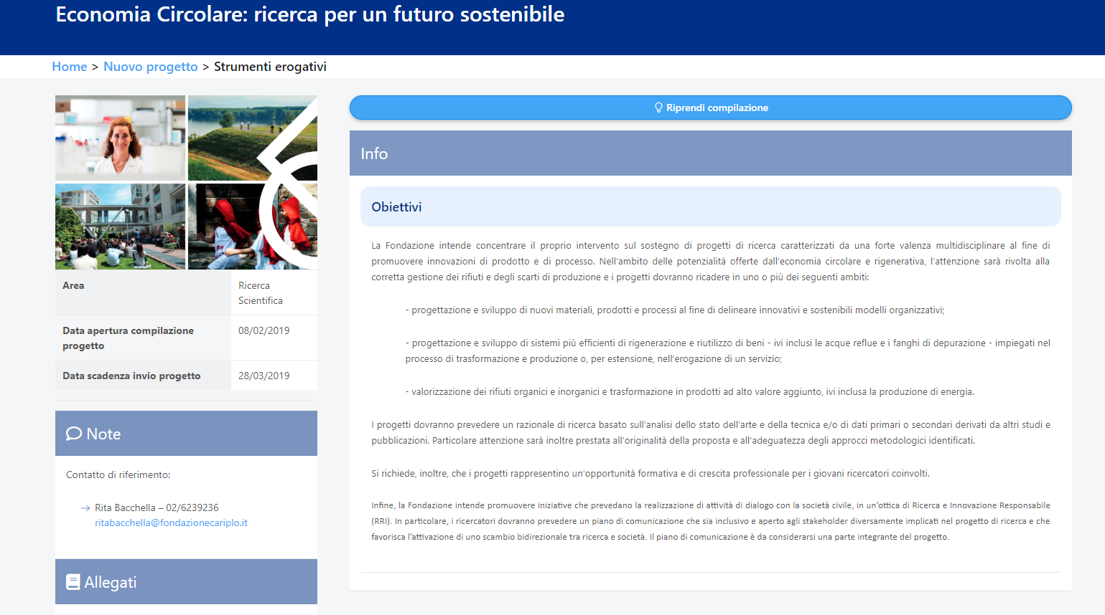
Inserimento progetto
Per iniziare la compilazione del progetto cliccare «Richiedi contributo».
In basso a sinistra, sotto a «Note», è presente la sezione «Allegati».
Ricerca Sociale
La Fondazione concentrerà il proprio intervento sul sostegno di progetti di ricerca caratterizzati da una forte valenza multidisciplinare al fine di promuovere lo studio della scienza e tecnologia come oggetto sociale. In particolare, la Fondazione andrà a promuovere progetti volti a studiare le relazioni fra scienza, tecnologia e società includendo, fra le altre, riflessioni di natura etica, sociale, politica ed economica.
I progetti dovranno prevedere un razionale di ricerca basato sull’analisi dello stato dell’arte e/o di dati primari o secondari derivati da altri studi e pubblicazioni. Particolare attenzione sarà inoltre prestata all’originalità della proposta e all’adeguatezza degli approcci metodologici identificati in relazione alla domanda della ricerca.
Il progetto dovrà definire in maniera chiara come intende contribuire a migliorare il rapporto fra scienza e società nel contesto italiano il cui carattere è unico e peculiare per storia, tradizione e cultura.
Valentina Amorese
valentinaamorese@fondazionecariplo.it

Slide 6
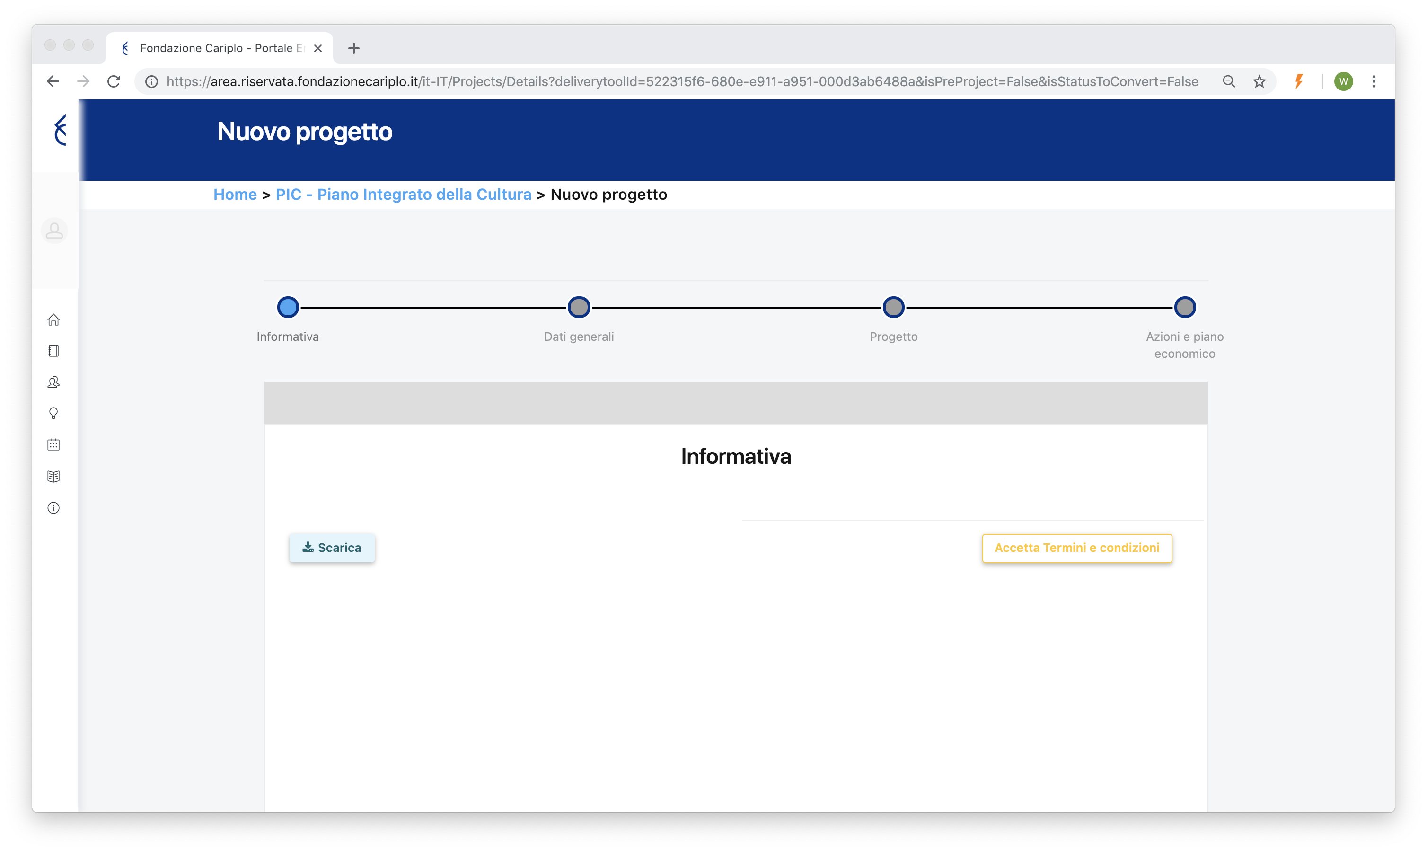
Informativa
Per poter proseguire è necessario accettare la privacy premendo «Accetta termini e condizioni». Una volta che il pulsante si colora di verde proseguire con la freccia verso destra presente nella barra grigia, comparsa dopo l’accettazione.
Home > Ricerca Sociale> Nuovo progetto

Slide 7
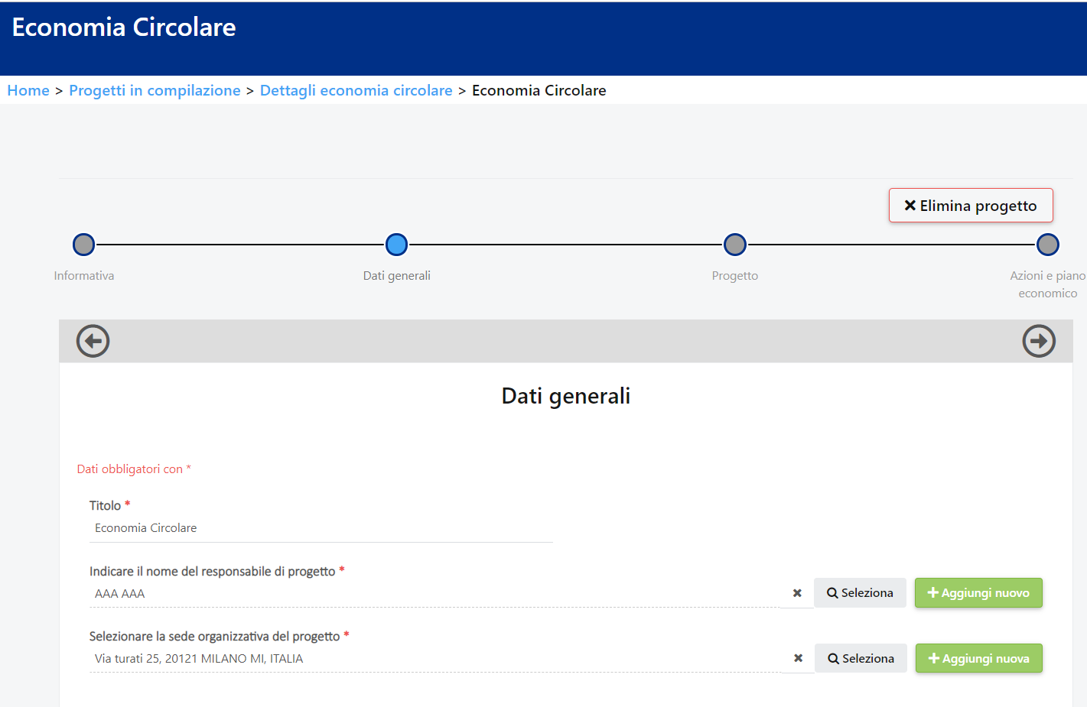
Inserimento progetto
E’ possibile spostarsi tra le varie sezioni:
cliccando sui link
cliccando sulle frecce
usando la progress bar interattiva
Dettagli Ricerca Sociale > Ricerca Sociale
Home > Progetti in compilazione > dettagli Ricerca Sociale> Ricerca sociale
È possibile eliminare il progetto in qualsiasi momento prima di averlo inviato, premendo «Elimina progetto».
Indicare titolo del progetto e nominativo del responsabile dell’unità capofila. Cliccare:
«Seleziona» per gli utenti già inseriti a sistema
«Aggiungi nuovo» per i nuovi utenti
Ricerca sociale

Slide 8
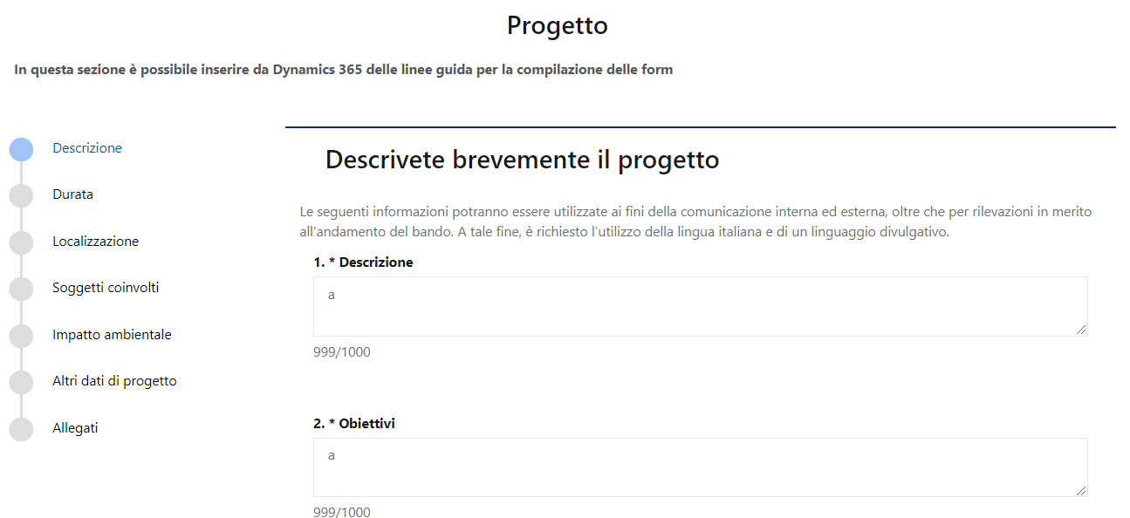
Inserimento progetto
E’ possibile spostarsi all’interno della sezione progetto utilizzando:
il menù verticale
i pulsanti «Precedente» e «Successivo» a fondo pagina

Slide 9
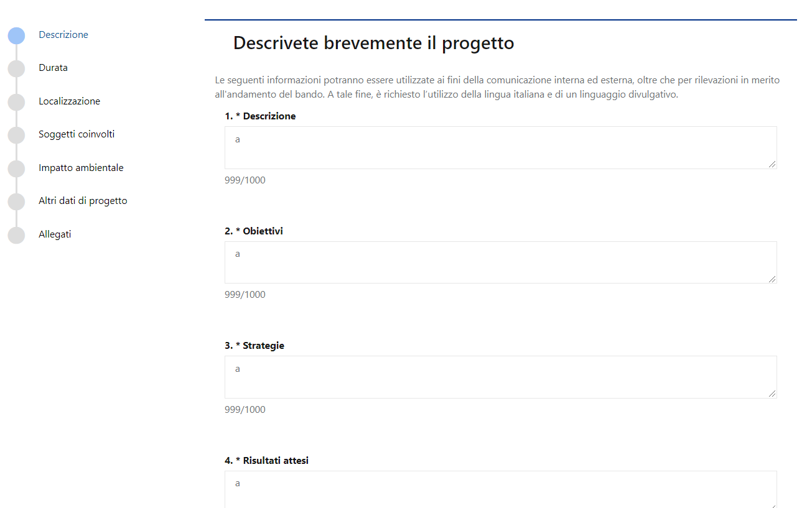
Inserimento progetto - Descrizione
Compilare tutti i box in lingua italiana rispettando i limiti indicati.

Slide 10
Inserimento progetto - Durata
Inserire data prevista di avvio e fine progetto.

Slide 11
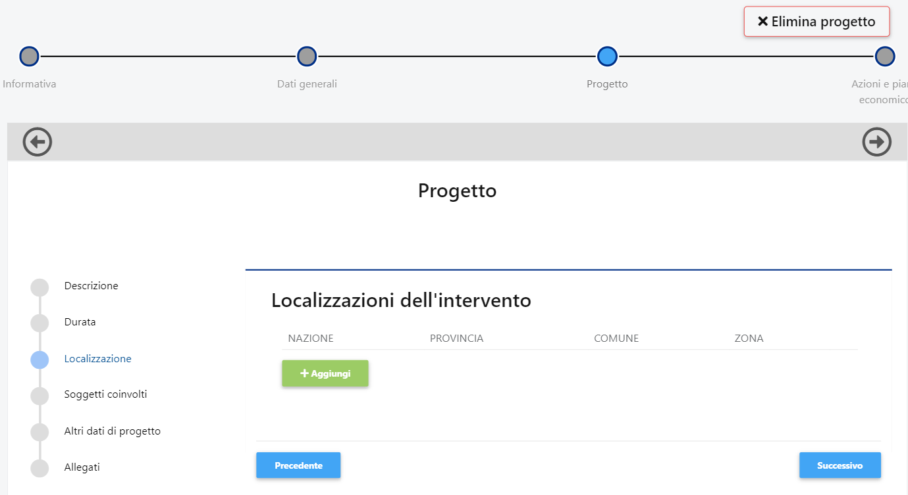
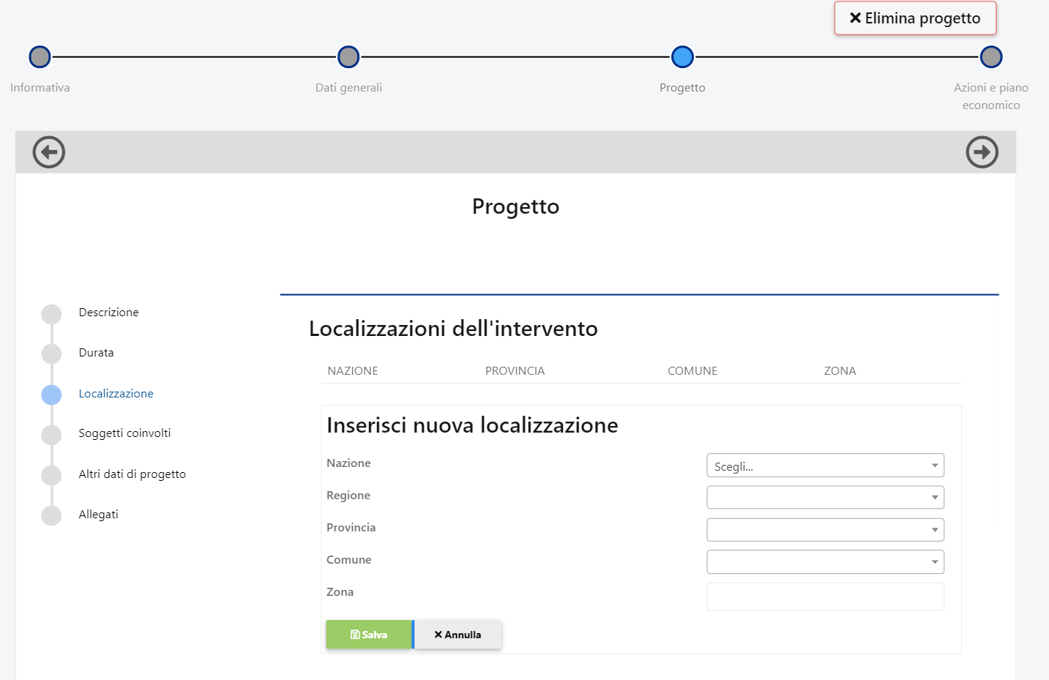
Inserimento progetto - Localizzazione
Cliccare «Aggiungi» per inserire la localizzazione dell’intervento. Ripetere l’operazione nel caso sia necessario inserirne più di una;
Compilare i campi selezionando dal menù a tendina;
Cliccare «Salva».

Slide 12
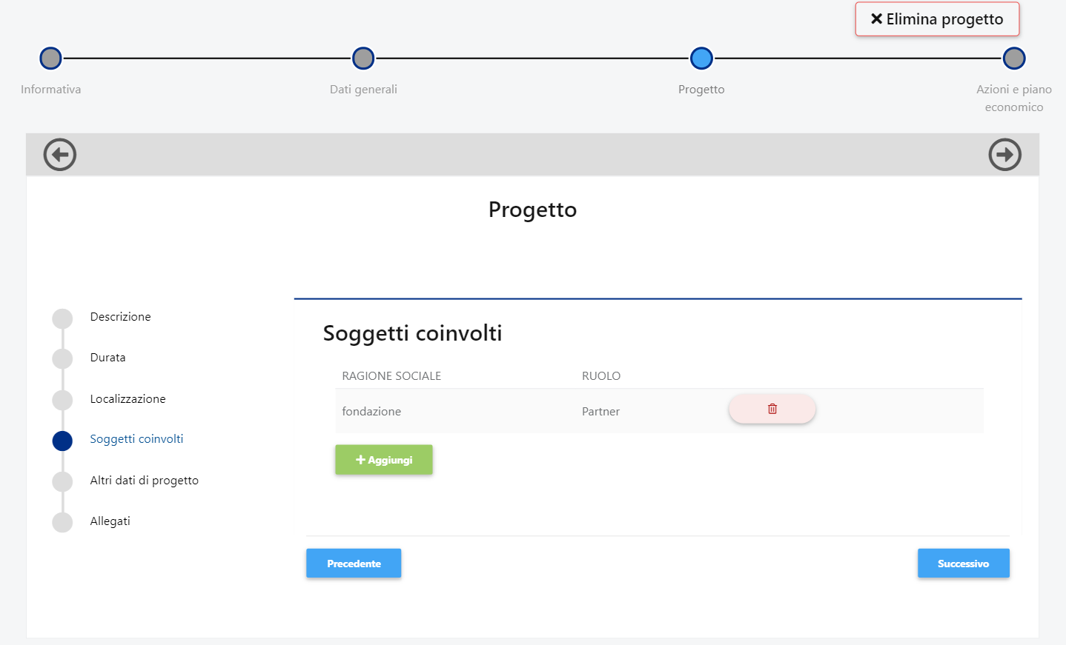
Inserimento progetto – Soggetti coinvolti
Per l’inserimento di eventuali partner si rimanda a pagina 19 di questo tutorial.

Slide 13
Inserimento progetto – Impatto ambientale
Si richiede di precisare le specifiche azioni che si intendono adottare durante lo svolgimento del progetto per
rispettare i principi di sostenibilità ambientale.

Slide 14
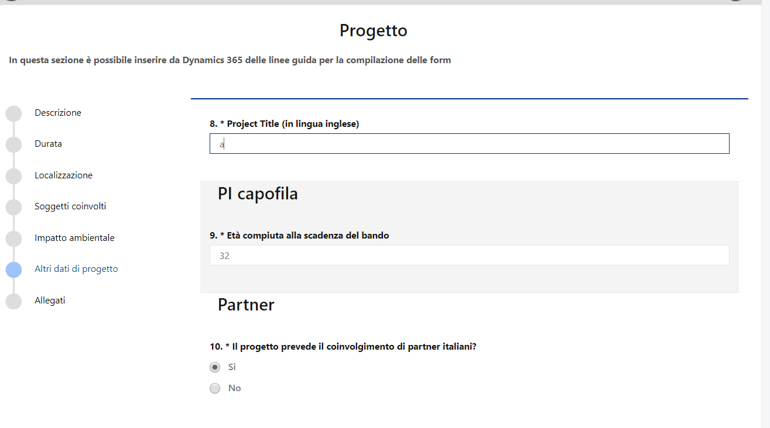
Inserimento progetto – Altri dati di progetto
Compilare tutti i campi.

Slide 15
Inserimento progetto - Allegati
Cliccare «Aggiungi» per allegare i documenti previsti dal bando. Il peso massimo di ciascun documento è di 10MB. Utilizzare il menù a tendina per selezionare la tipologia dell’allegato.

Slide 16
Inserimento progetto
Compilare il piano economico seguendo le indicazioni fornite nel foglio «Instructions» del file Excel.
ATTENZIONE
Non rinominare il documento.
Una volta compilato il file caricarlo in formato Excel nella sezione «Azioni e piano economico».

Slide 17
Prima di inviare..
L’organizzazione Capofila dovrà accertarsi che le anagrafiche (capofila e partner) siano integralmente compilate/aggiornate e che tutti i documenti obbligatori siano stati correttamente caricati.
Il Capofila dovrà inoltre accertarsi che le sezioni obbligatorie della modulistica on line siano integralmente compilate e verificare il caricamento di tutti gli allegati di progetto compresi quelli dei partner, ovvero:
accordo di partenariato;
documento attestante la natura non lucrativa dell’eventuale partner straniero;
autorizzazione al trasferimento dei dati personali in paesi extra UE.
Guida inserimento progetto – Ricerca Sociale

Slide 18
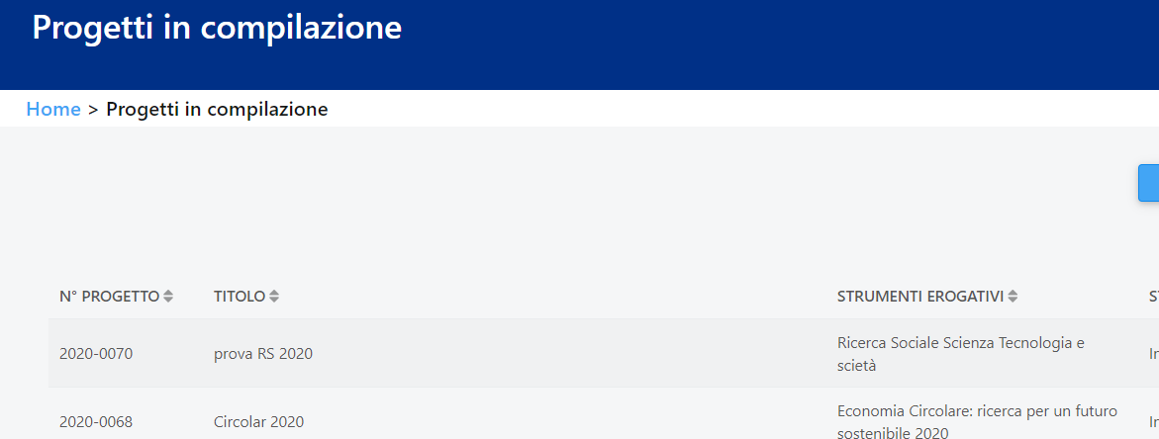
Accessi successivi al primo
Cliccare «Progetti» per proseguire con la compilazione di un progetto già generato.
Selezionare il progetto e continuare la compilazione.
Per visualizzare i documenti specifici del bando si dovrà invece cliccare «Nuovo Progetto» e seguire le indicazioni delle slide 4 e 5.

Slide 19
Guida inserimento Partner di progetto Ricerca Sociale: Scienza Tecnologia e Società

Slide 20
Creazione PIN – a cura del Partner italiano
Per l’inserimento dei soggetti coinvolti, ciascun responsabile dell’unità Partner deve generare un «PIN»:
accedere con le proprie credenziali e cliccare «Partnership»;
cliccare «Nuovo PIN» e, successivamente, «Crea».

Slide 21
Invio PIN – a cura del Partner italiano
Copiare il PIN, che sarà utilizzabile soltanto una volta entro un mese dalla generazione, ed inviarlo al responsabile dell’unità Capofila.

Slide 22
Inserimento Partner italiano - a cura del Capofila
Cliccare «Aggiungi» per inserire i partner di progetto. Selezionare dal menù a tendina l’opzione Partner e inserire il PIN ricevuto.

Slide 23
Inserimento Partner italiano - a cura del Capofila
Cliccando «Seleziona» compariranno i dati del Partner. Se corretto, salvare il collegamento, altrimenti annullare.
Prima dell’invio della proposta i singoli enti dovranno aggiornare la propria anagrafica: questa condizione è necessaria per consentire l’invio del progetto.

Slide 24
Inserimento del Partner straniero – a cura del Capofila
Per l’inserimento di eventuali Partner stranieri cliccare «Aggiungi» e selezionare dal menù a tendina l’opzione Partner straniero. Sarà l’Ente Capofila ad allegare la relativa documentazione.

